Slide 1
EKSPLORASI CARA KERJA SMART MICROWAVE-OVEN
KU1102 Pengenalan Komputasi

Slide 2



THE TEAM
Dimas Shidqi Parikesit (16520105)
Refael Arifin (16520165)
Dewa Ayu Mutiara Kirana P D (16520485)

Slide 3
TABLE OF CONTENTS
01
03
Introduction
Proposed System
02
04
System Overview
Result and Discussion
05
Conclusion
Latar belakang
Rancangan sistem. Deskripsi simulasi (input, proses, output) dan flowchart
Eksplorasi sistem
Hasil implementasi, dan penjelasan source code
Rangkuman penelitian

Slide 4
INTRODUCTION

Slide 5
Latar Belakang
Teknik berpikir Computional Thinking sangat penting untuk dikuasai karena dapat membantu menstrukturisasi penyelesaian masalah yang rumit dan meningkatkan kemampuan berpikir kritis. Menyadari hal tersebut, kami membuat suatu program dengan persoalan berupa eksplorasi cara kerja Smart Microwave-Oven sebagai pemenuhan tugas besar dalam mata kuliah pengenalan komputasi. Selain itu, hal ini juga untuk melatih serta mengembangkan pola pemikiran kami dalam pengaplikasian materi pada mata kuliah pengenalan komputasi.

Slide 6
System Overview

Slide 7
Eksplorasi
Smart microwave-oven adalah alat perpaduan antara microwave dengan oven. Smart microwave-oven memiliki banyak mode dalam fitur yang disediakan dan berbeda-beda tergantung merek dan versi alat tersebut.
Pada tugas ini, kami menggunakan referensi manual-book Smart microwave-oven Panasonic NN-DS596BQPQ yang disederhanakan.

Slide 8
Mode
GRILL
MICROWAVE
CLEANING
MICROWAVE AND GRILL
CRISPY GRILL
OVEN

Slide 9
Dekomposisi Masalah
Menekan Tombol *mode*
Memilih tingkat operasional
Memilih durasi penggunaan
Menekan tombol start

Slide 10
Proposed System

Slide 11
Deskripsi Simulasi
INPUT
PROSES
OUTPUT
Mode
Tingkat operasional (daya/temperatur/pre-set bawaan)
Durasi
Tombol set
Start
Mengatur tingkat operasional sesuai input
Mengatur timer sesuai durasi yang diinput
Tampilan tingkat operasional
Tampilan durasi
Tampilan durasi yang akan berkurang sebesar 1s tiap detik

Slide 12
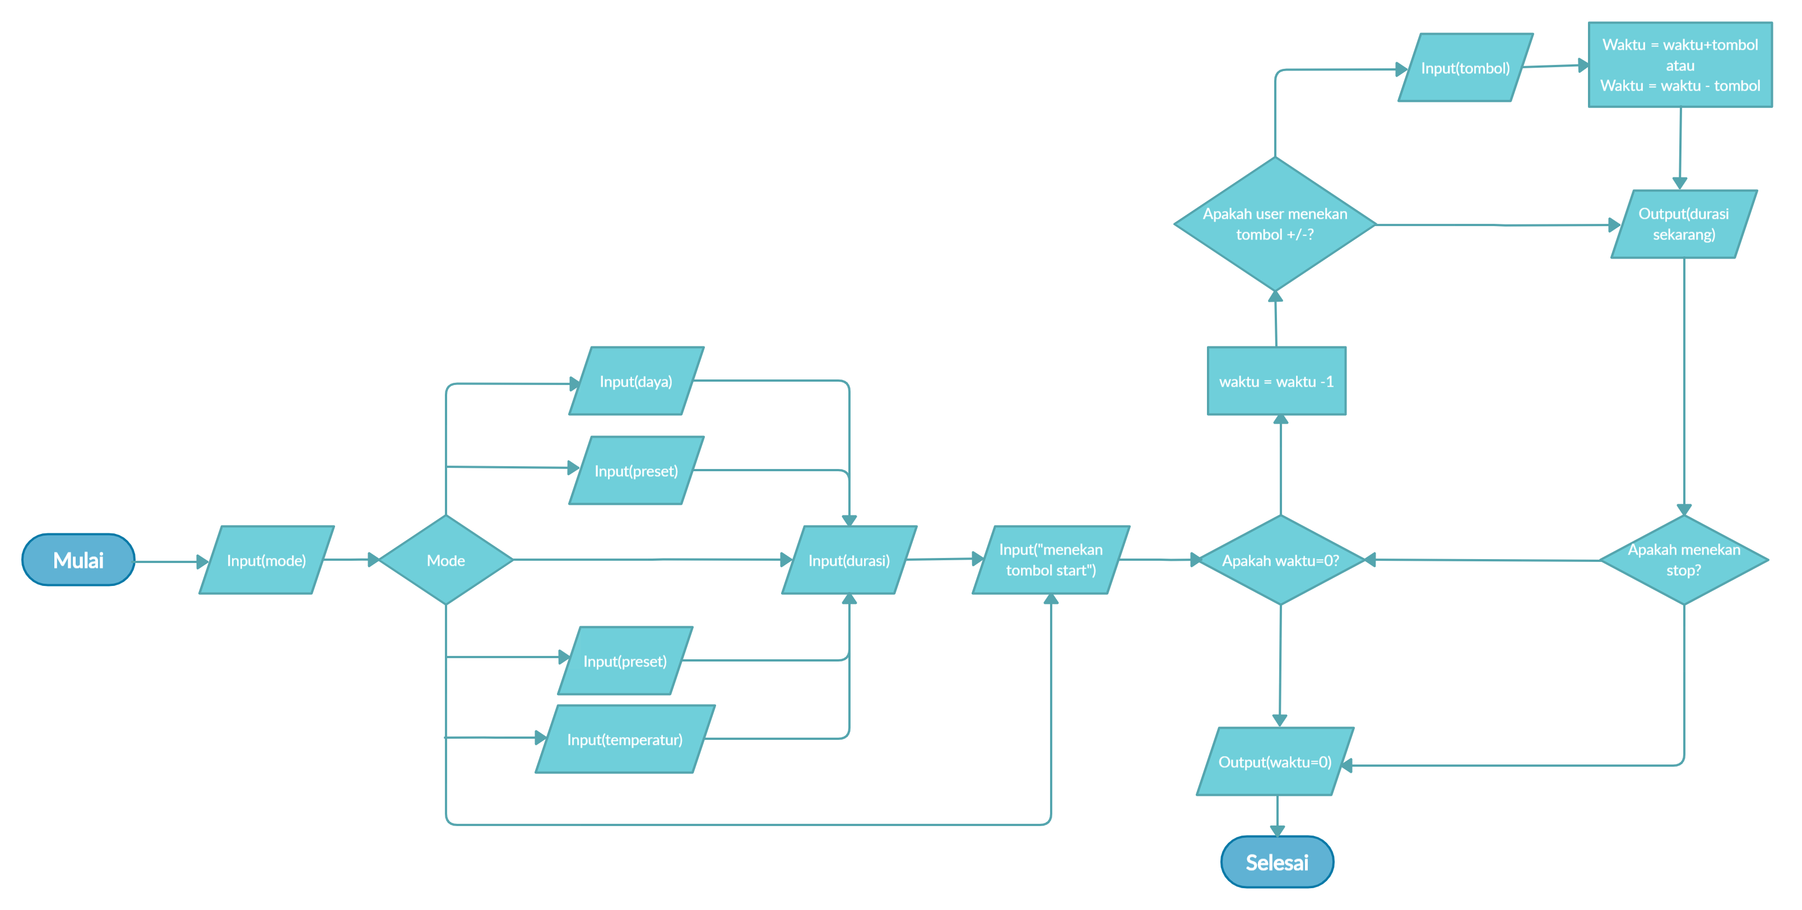
FLOWCHART

Slide 13
Result and Discussion

Slide 14
Hasil Implementasi
Sequence : urutan penggunaan smart microwave-oven
Conditional : pemilihan tingkat operasi (daya/temperatur/preset)
Function : memilih mode, proses memilih tingkat operasional
Array : menyimpan kondisi mode & kondisi tampilan
Looping : iterasi array, fungsi hitung mundur

Slide 15
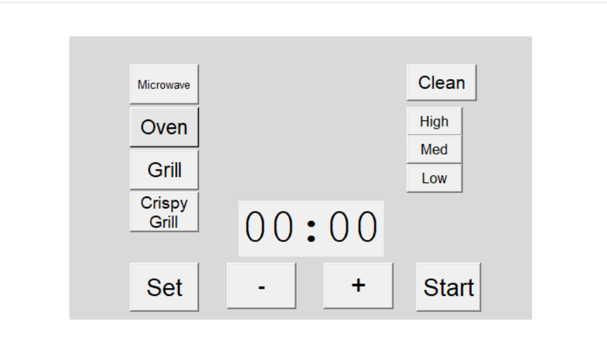

Slide 16
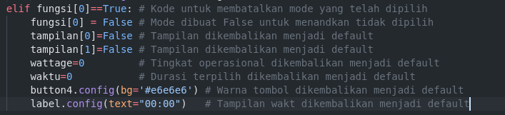
SEQUENTIAL

Slide 17
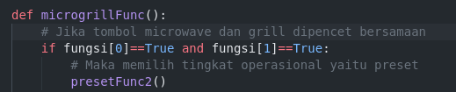
CONDITIONAL

Slide 18
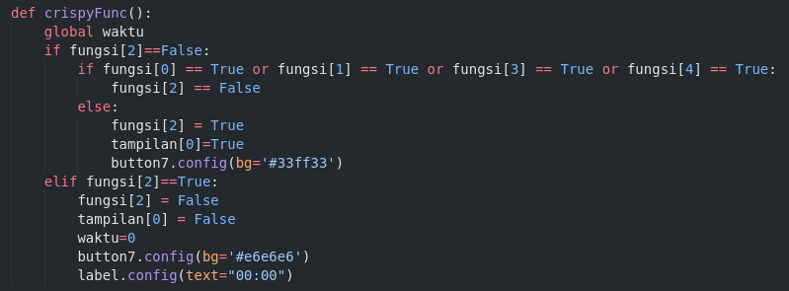
FUNCTION

Slide 19
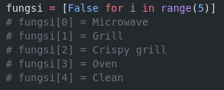
ARRAY

Slide 20
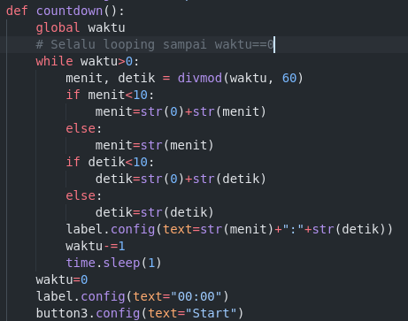
LOOPING

Slide 21
DATA
INPUT
OUTPUT
Tampilan tingkat operasional akan berubah sesuai mode yang dipilih
Menekan Mode
INPUT
Menekan tombol set
OUTPUT
Tampilan akan berubah dari tingkat operasional menjadi durasi
INPUT
OUTPUT
Durasi akan bertambah atau berkurang
Menekan tombol +/- saat tampilan durasi
INPUT
Menekan tombol start
OUTPUT
Countdown akan dimulai. Tampilan durasi akan berkurang sebesar 1s tiap detik

Slide 22
ANALISIS
Berdasarkan data, output sistem sesuai dengan apa yang dideskripsikan pada rancangan sistem yang kami buat, yaitu deskripsi simulasi dengan kondisi input berupa mode, set, durasi, dan start yang kemudian memberikan output berupa tampilan tingkat operasional, durasi, serta pengurangan durasi sebesar 1s tiap detik.

Slide 23
Conclusion

Slide 24
Rangkuman Penelitian
Bedasarkan proses pembuatan smart microwave-oven ini, dapat kami simpulkan bahwa aspek pemgrograman dasar seperti sequence, conditional, function, array, dan loop, cukup untuk membuat program yang terlihat kompleks. Hasil penelitian dan program yang kami buat dapat menjalankan proses berdasarkan input pengguna dan menghasilkan output yang sesuai.

Slide 25
SEKIAN DAN TERIMA KASIH!

